Slide 1
作品 | 公告 | 数据

Slide 2
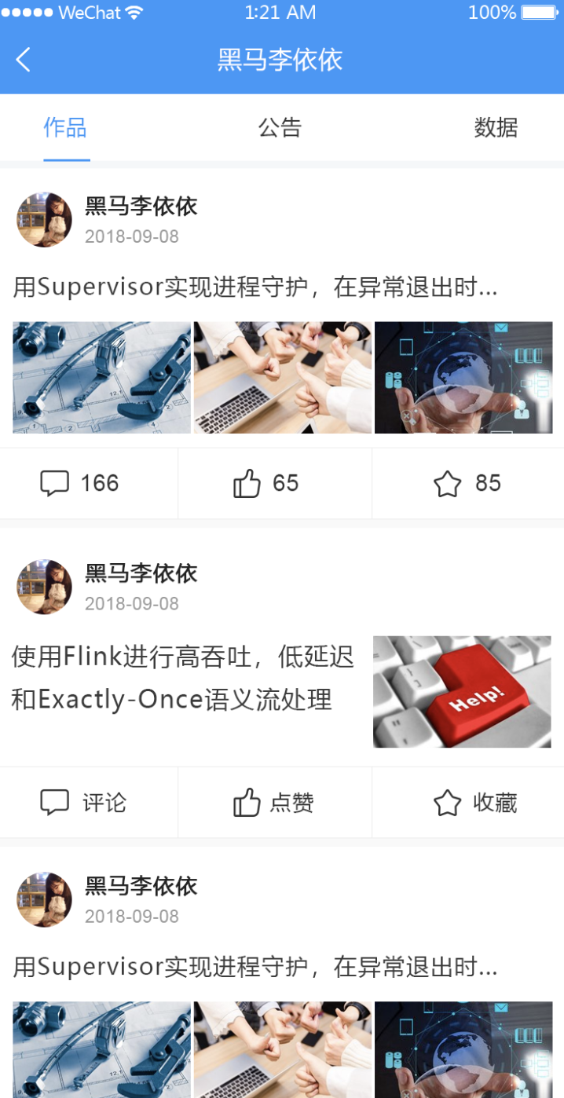
学习目标
1

Slide 3
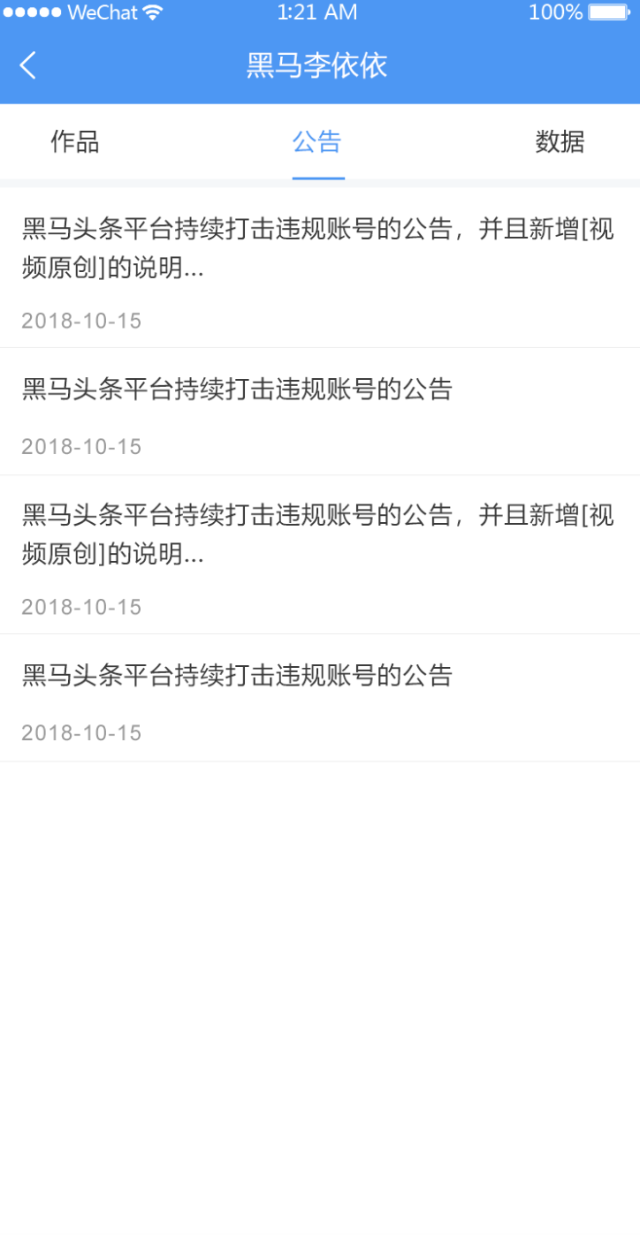
学习目标
1

Slide 4
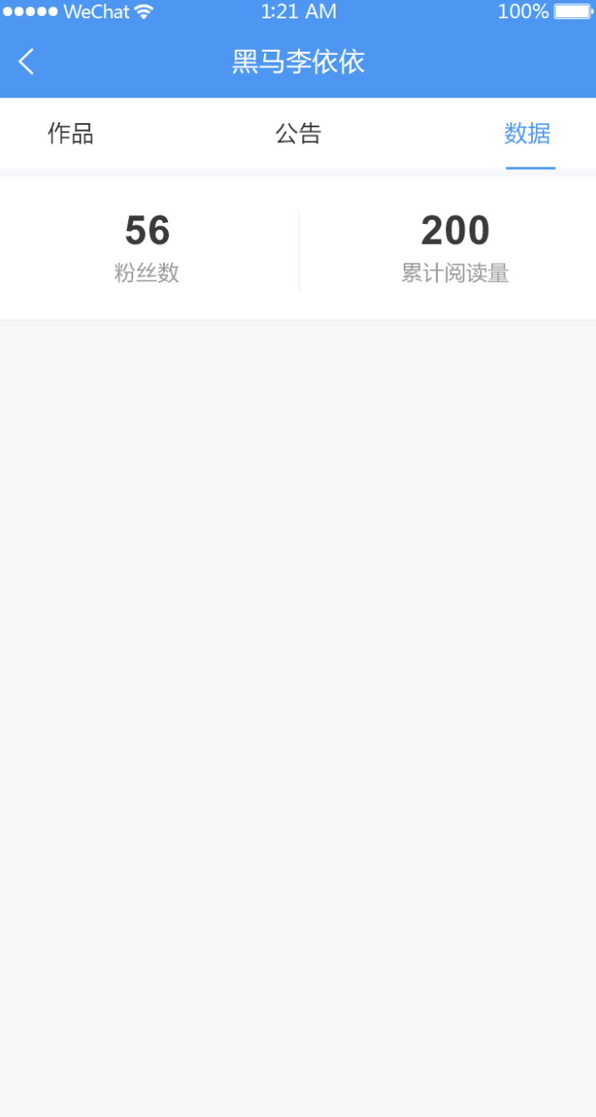
学习目标
1

